Slide 1
G4练习9: 添加TRD物理过程
刘倩
中国科学院大学物理科学学院

Slide 2
添加物理过程
一般情况下，添加物理过程只需要在模版里的Physlics.cc里进行修改就可以
但是穿越辐射的物理过程有一点特殊。
以下方法大家可以举一反三，可以用在物理过程PhysicsList与探测器DetectorConstruction有关联的情况。

Slide 3
TRD物理过程
Geant4默认并没有包含TRD穿越辐射物理过程
Transition Radiation在每一个界面上只有1/alpha的概率出射一个TR光子，因此在很多情况下TR探测器需要很多层(上千层)的辐射体，才能产生足够多的光子。
这多层辐射体如果是规则排列的，那么我们并不需要真的去构件上千个辐射体，而是把它看作一个整体。

Slide 4
直接在physics里添加TRD
注意添加对应的头文件/函数
在PhysicsList里添加TRD：
RegisterPhysics(new TransitionRadiationPhysics(verbose, fDetector));
在DetectorConstruction里定义辐射体结构：
在TransitionRadiationPhysics里读取辐射体结构

Slide 5
用XML来控制
Template里定义了一个DetectorSettings来做接口
按照TODO里的AuxXML操作，在AuxXML1里：
在AuxXML2里，添加接口：

Slide 6
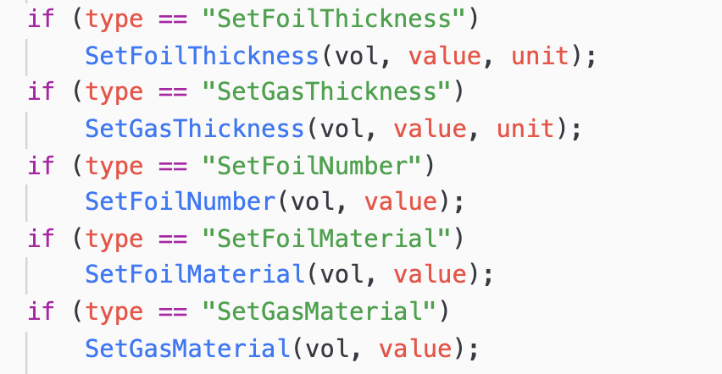
用XML来控制
在AuxXML3里，添加分发：
在AuxXML4里，添加函数实现：

Slide 7
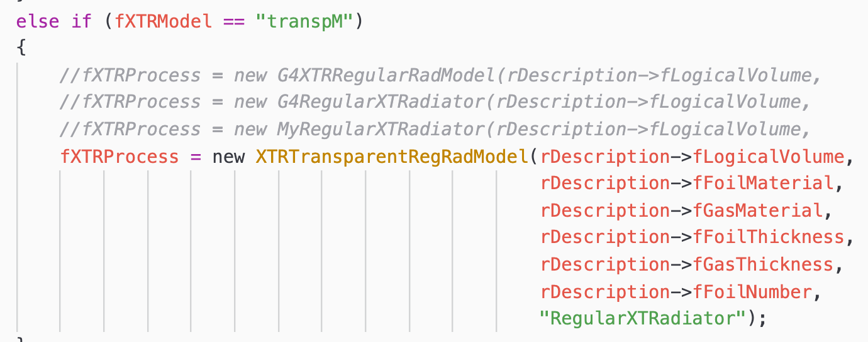
TRD的多种Model
进一步的研究中，会发现描述TRD可以有多种不同的模型。
我们可以讲模型的选择通过XML/mac的命令来进行外部控制。
更省事的办法则是直接放在TRD的物理过程里，用哪个就选哪个。正如我强调的，在保证代码可重用的基础上，怎么省事怎么来。

